Slide 1

CITB579 Практика по програмиране и интернет технологии. Онлайн магазин за домашни потреби.
Изготвили:
Елена Шаварска F91003, Вяра Иванова F91053, Владислав Петров F97868, Йоанна Тодорова F90551, Салина Желязкова F90653

Slide 2
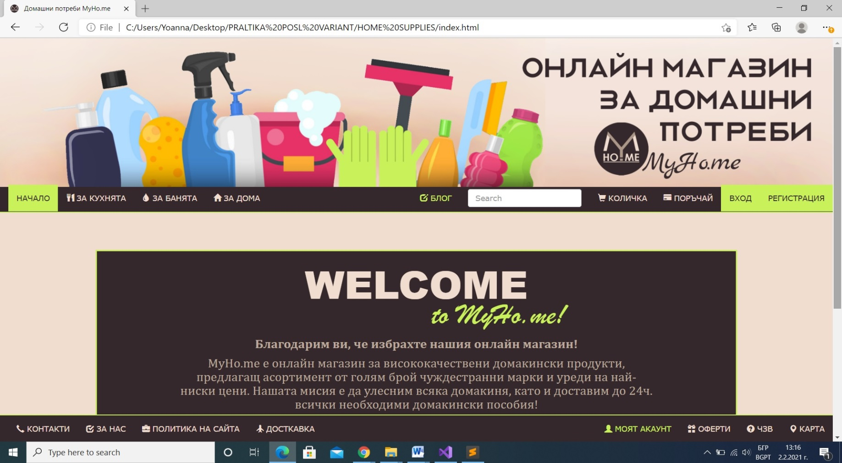
Сайтът съдържа две навигационни менюта, чрез които потребителят може бързо и лесно да се ориентира още в началната страница. Горното меню съдържа бърз достъп до страниците, предлагащи продуктите – „За кухнята“, „За банята„ и „За дома“, Блог, търсачка, както и менюта за създаване на потребителски профил и осъществяване на онлайн поръчка.
Началната страница дава кратка информация за фирмата и предлаганите от нея продукти.

Slide 3
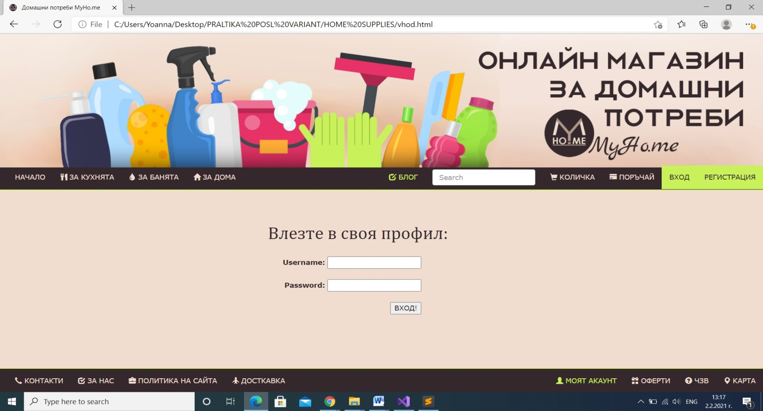
В дясната страна на навигационната лента, потребителят може да открие менютата „Вход“ и „Регистрация“. Там има възможност да въведе своите данни, чрез които да се регистрира или да влезе в своя вече създаден профил.
Съседните менюта дават възможност на потребителя да открие своята „Количка“, където ще се визуализират добавните от него продукти за поръчка.

Slide 4
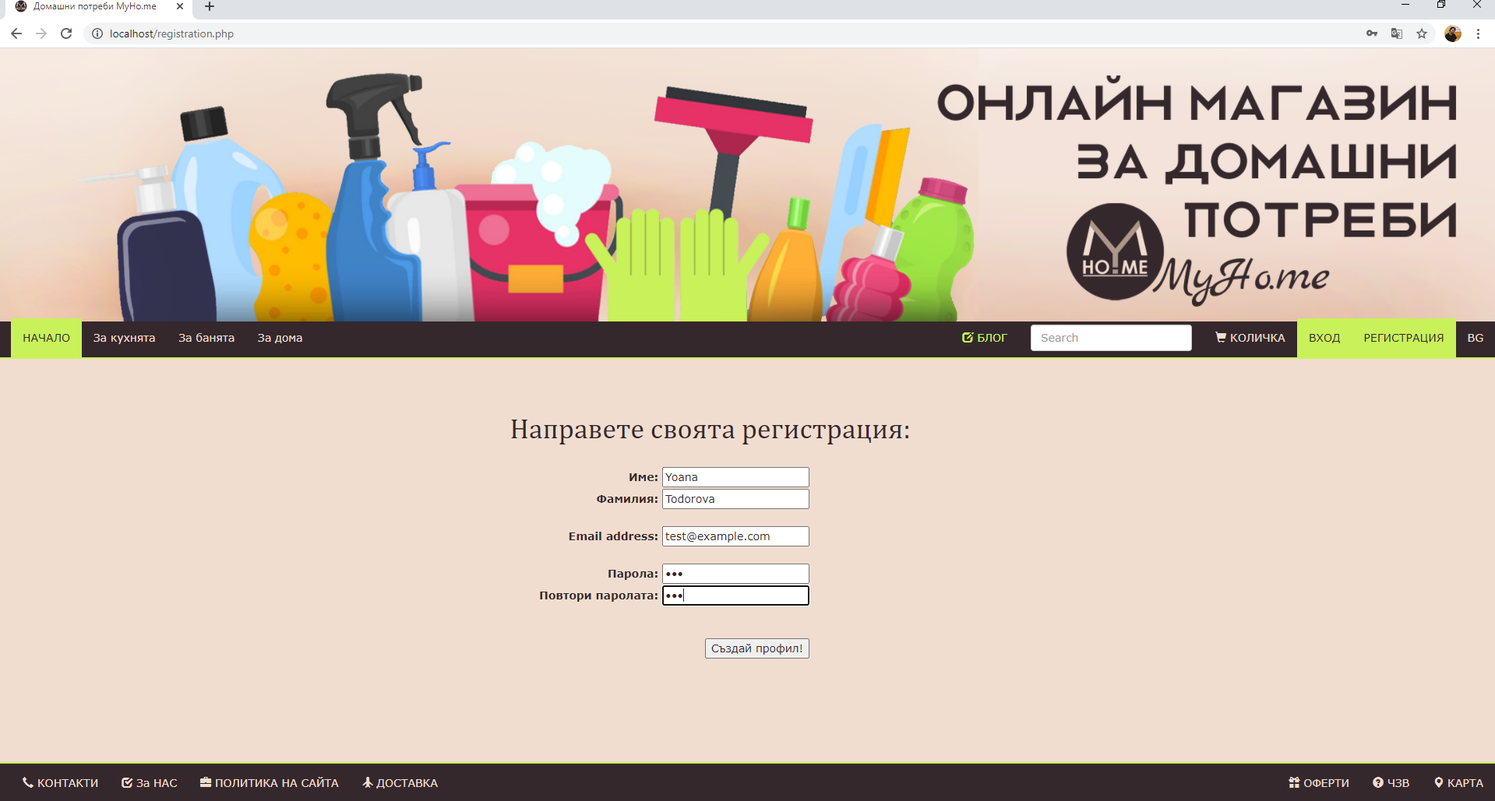
Пример за регистрация

Slide 5
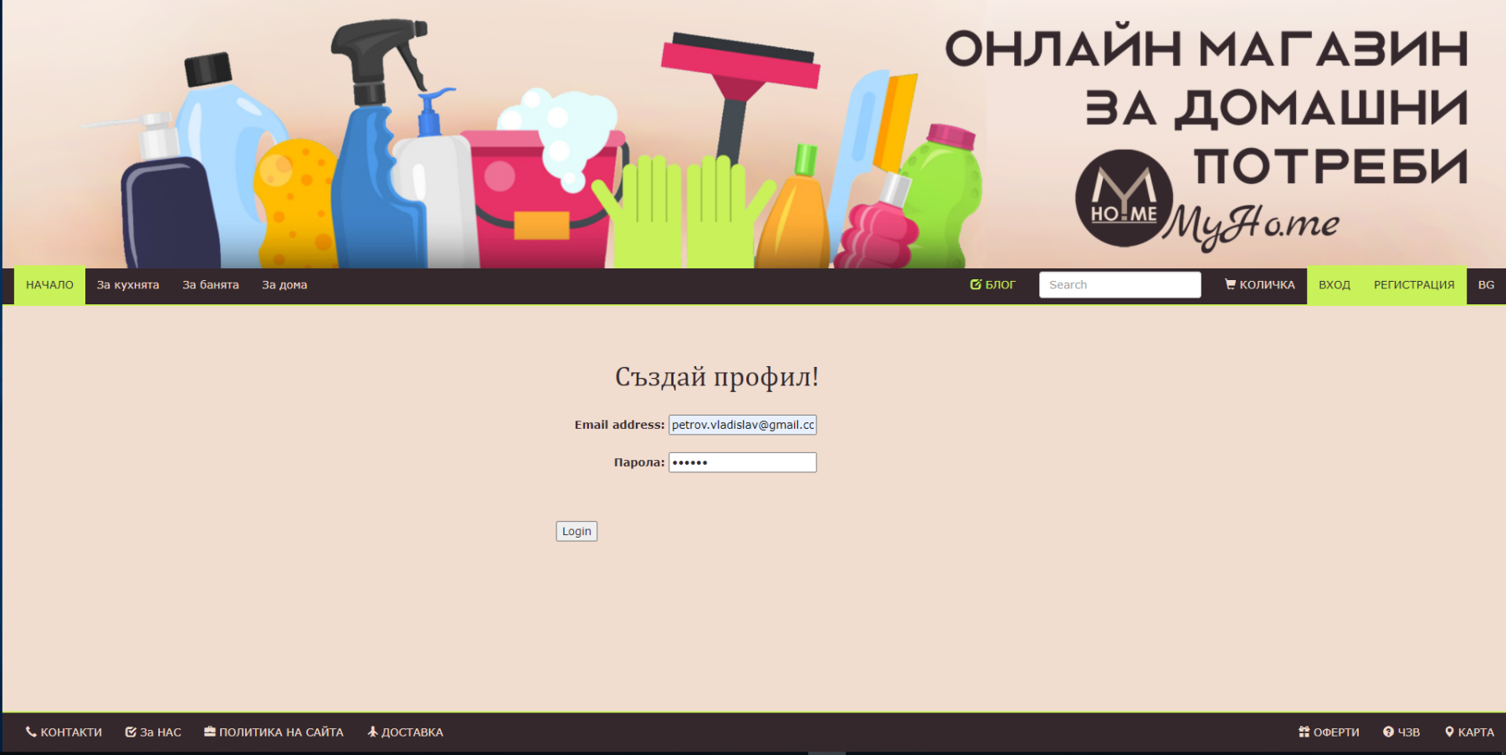
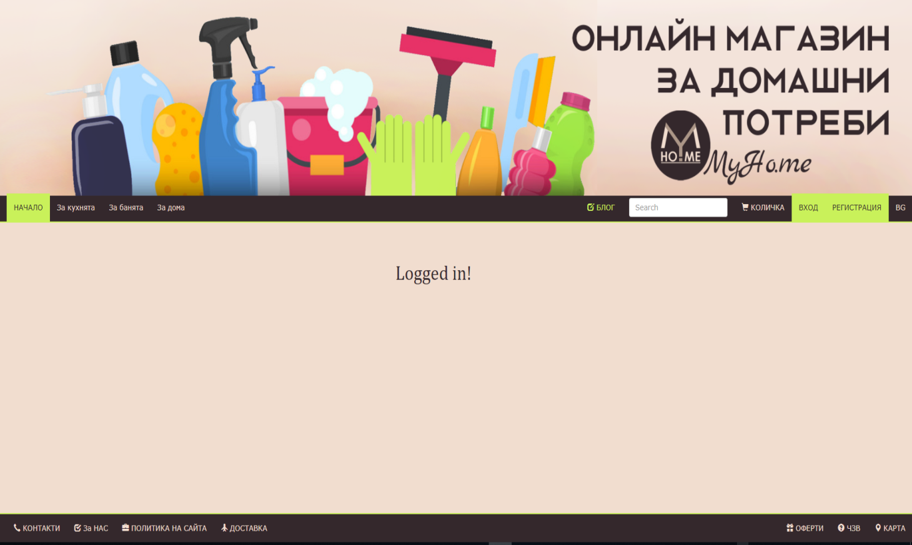

Slide 6
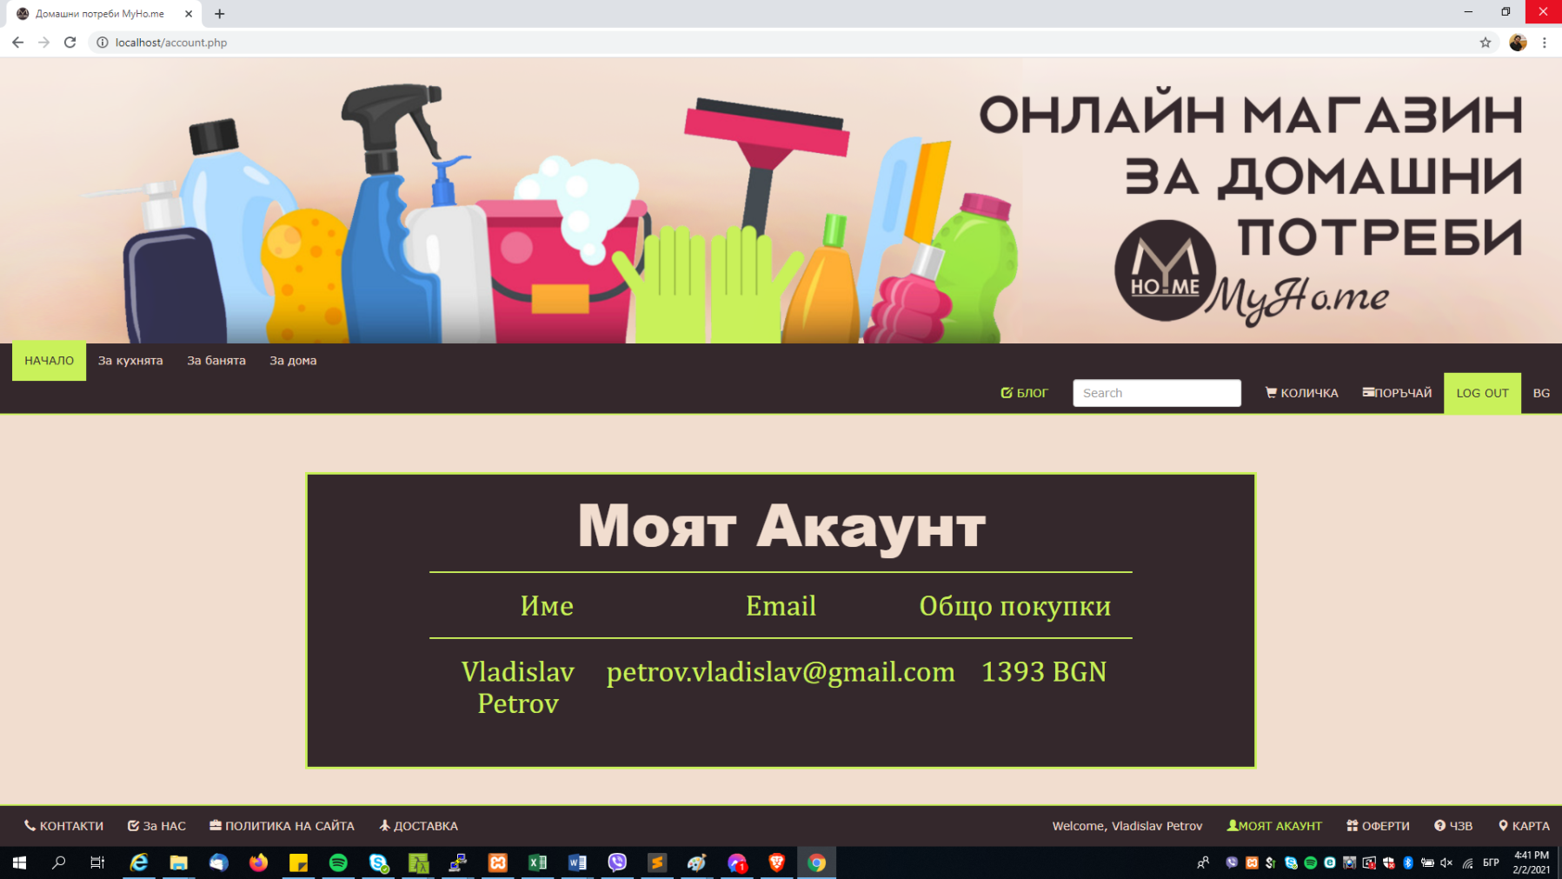
В долната част на сайта потребителят може да открие меню „Моят акаунт“, където се намират детайлите на неговия профил.

Slide 7
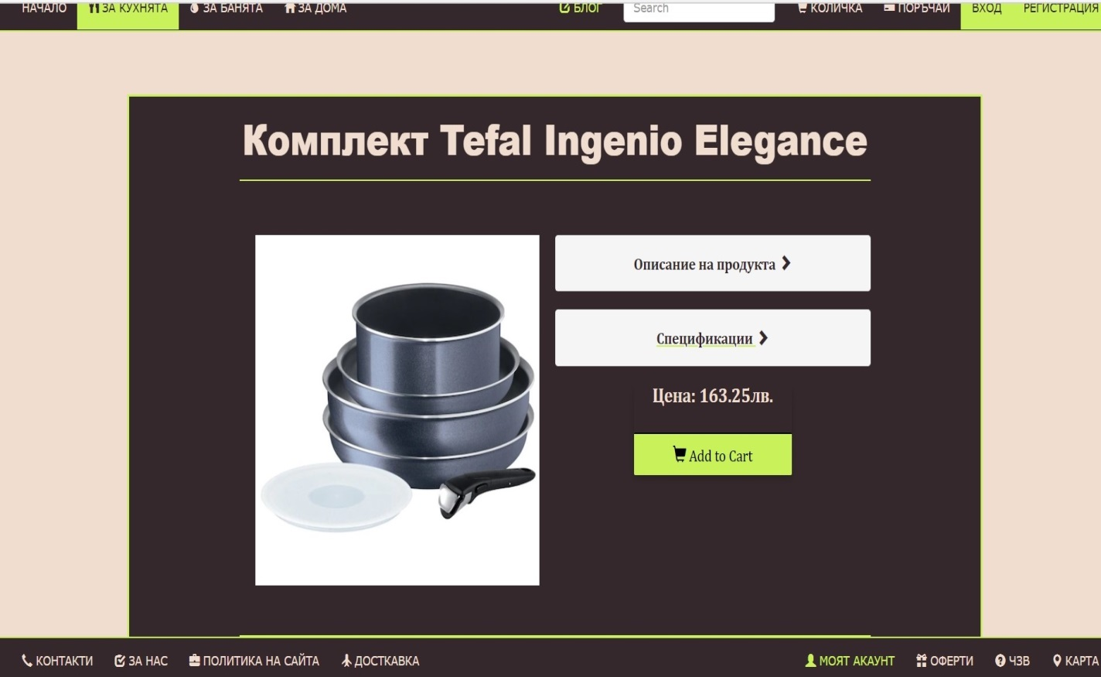
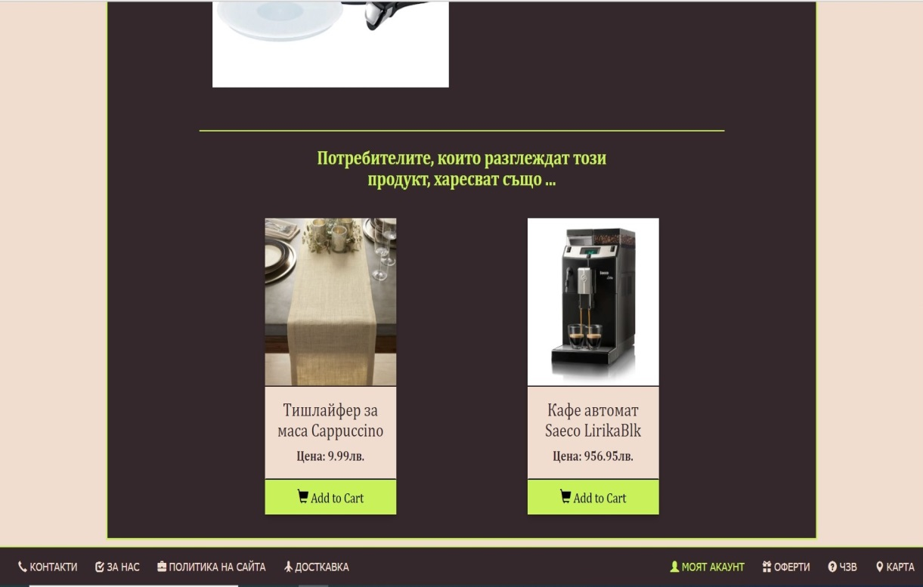
След като потребителя избере категория и продукт , той може да открие неговото описание и характеристики, благодарение на падащите менюта.
Ако това е неговият продукт – може да го добави в количката с бутона „Add to Cart“, а ако не - може да скролне надолу и да открие „сходни продукти“, от които да си избере. Чрез кликване върху тях ще се отвори отделна страница с допълнителна информация за избрания артикул.

Slide 8
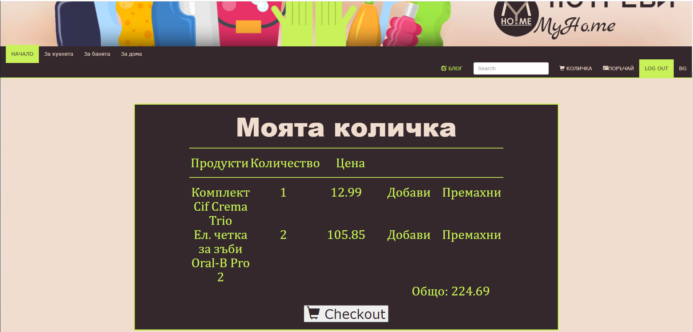
След като потребителят добави продукти в своята количка, той може да ги види като отиде в меню „Количка“. Там ще открие и детайлите свързани с продуктите, както и общата сума. Бутонът “Checkout” ще го пренасочи към страницата за плащане.

Slide 9
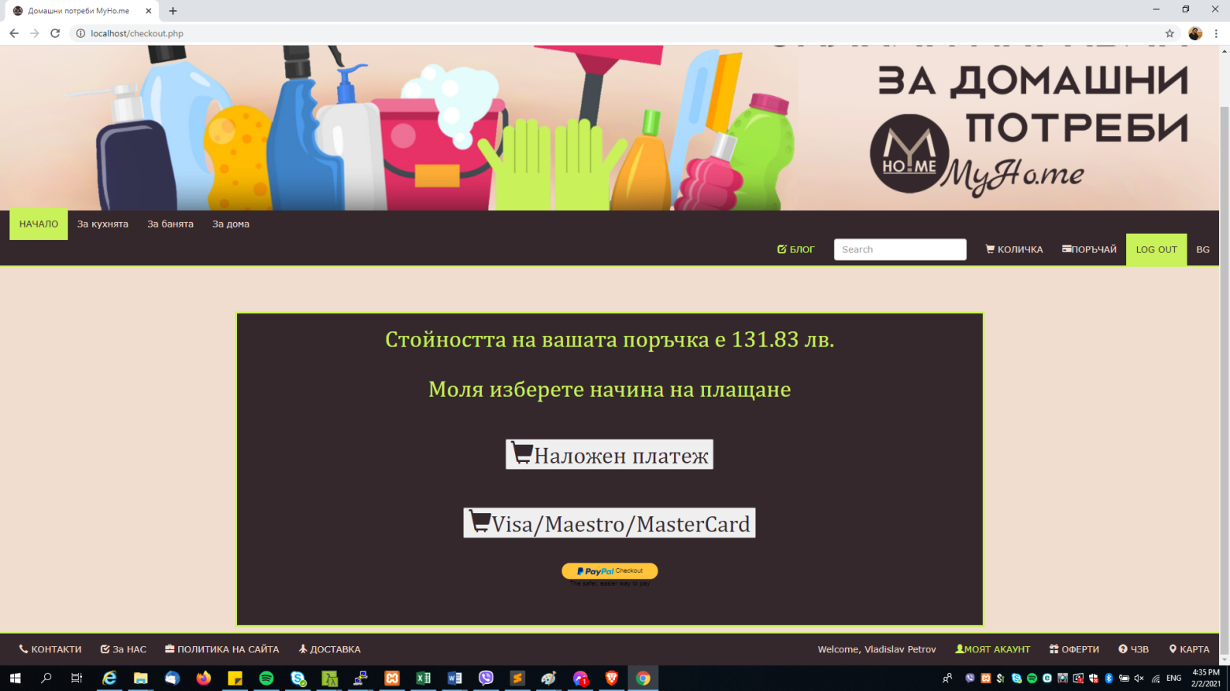
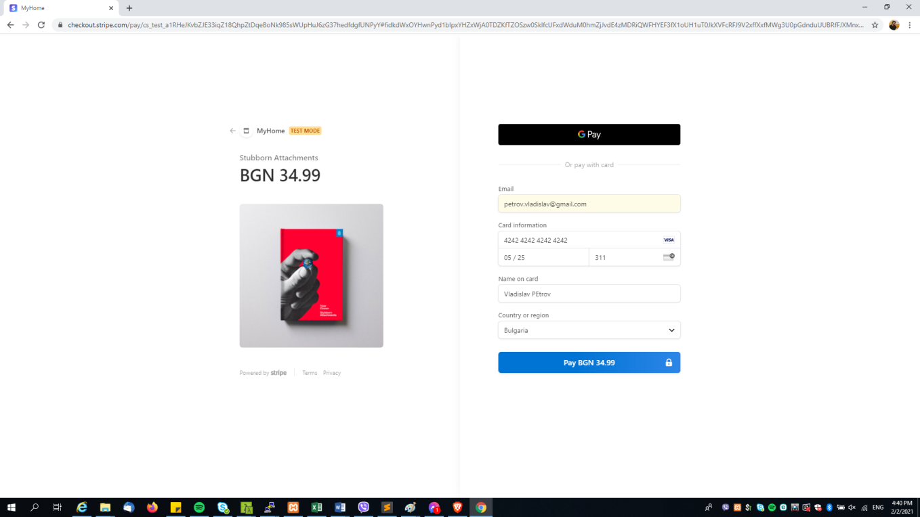
След като потребителят потвърди поръчката, преминава към плащането, което може да се извърши чрез карта, наложен платеж или PayPal.

Slide 10
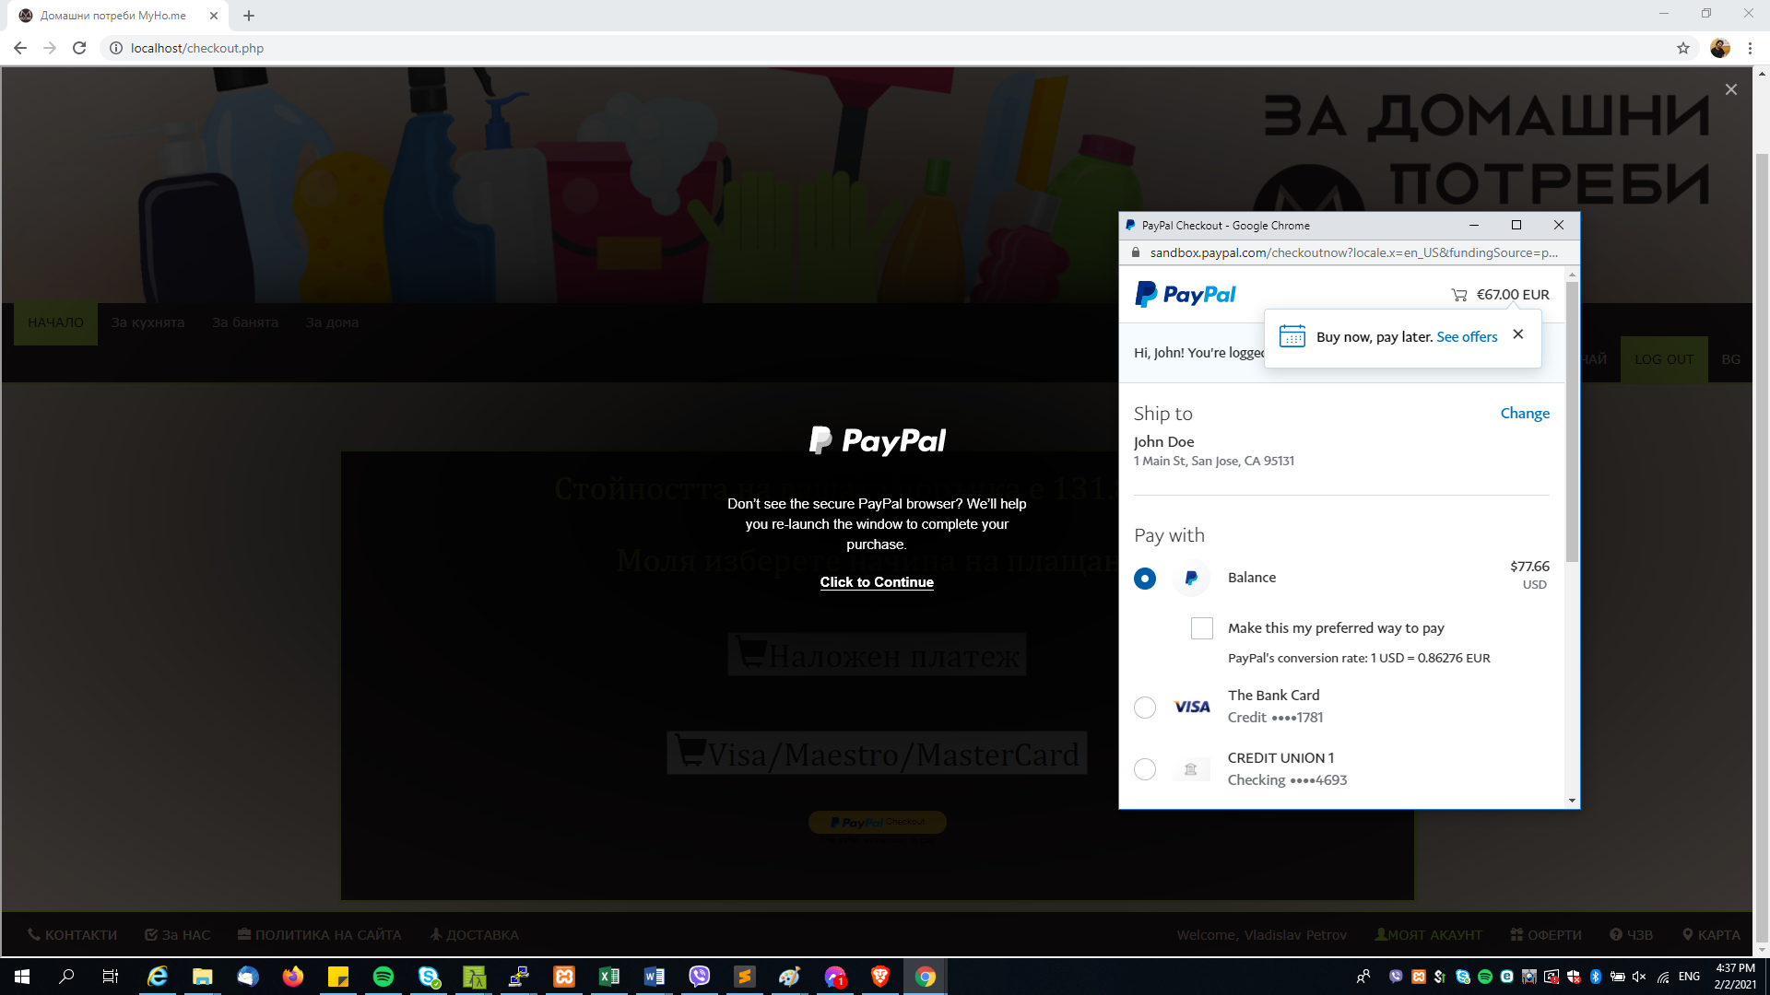

Slide 11
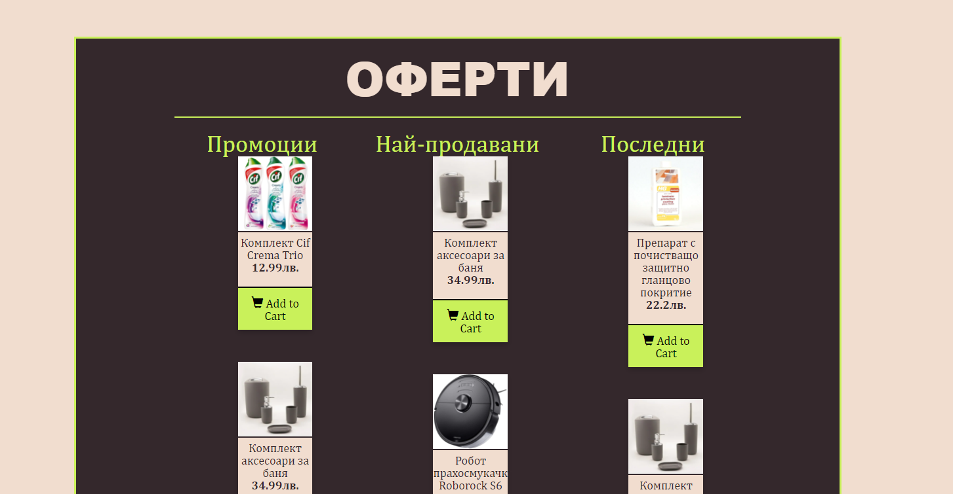
В менюто „Оферти“ се намират продукти, които са на промоционална цена, най-продавани и последно добавени.
В страница „най-продавани“ се зареждат продуктите, които са най-често поръчвани от потребителите. А в „последно добавени“, тези които са добавени последно в базата данни.

Slide 12
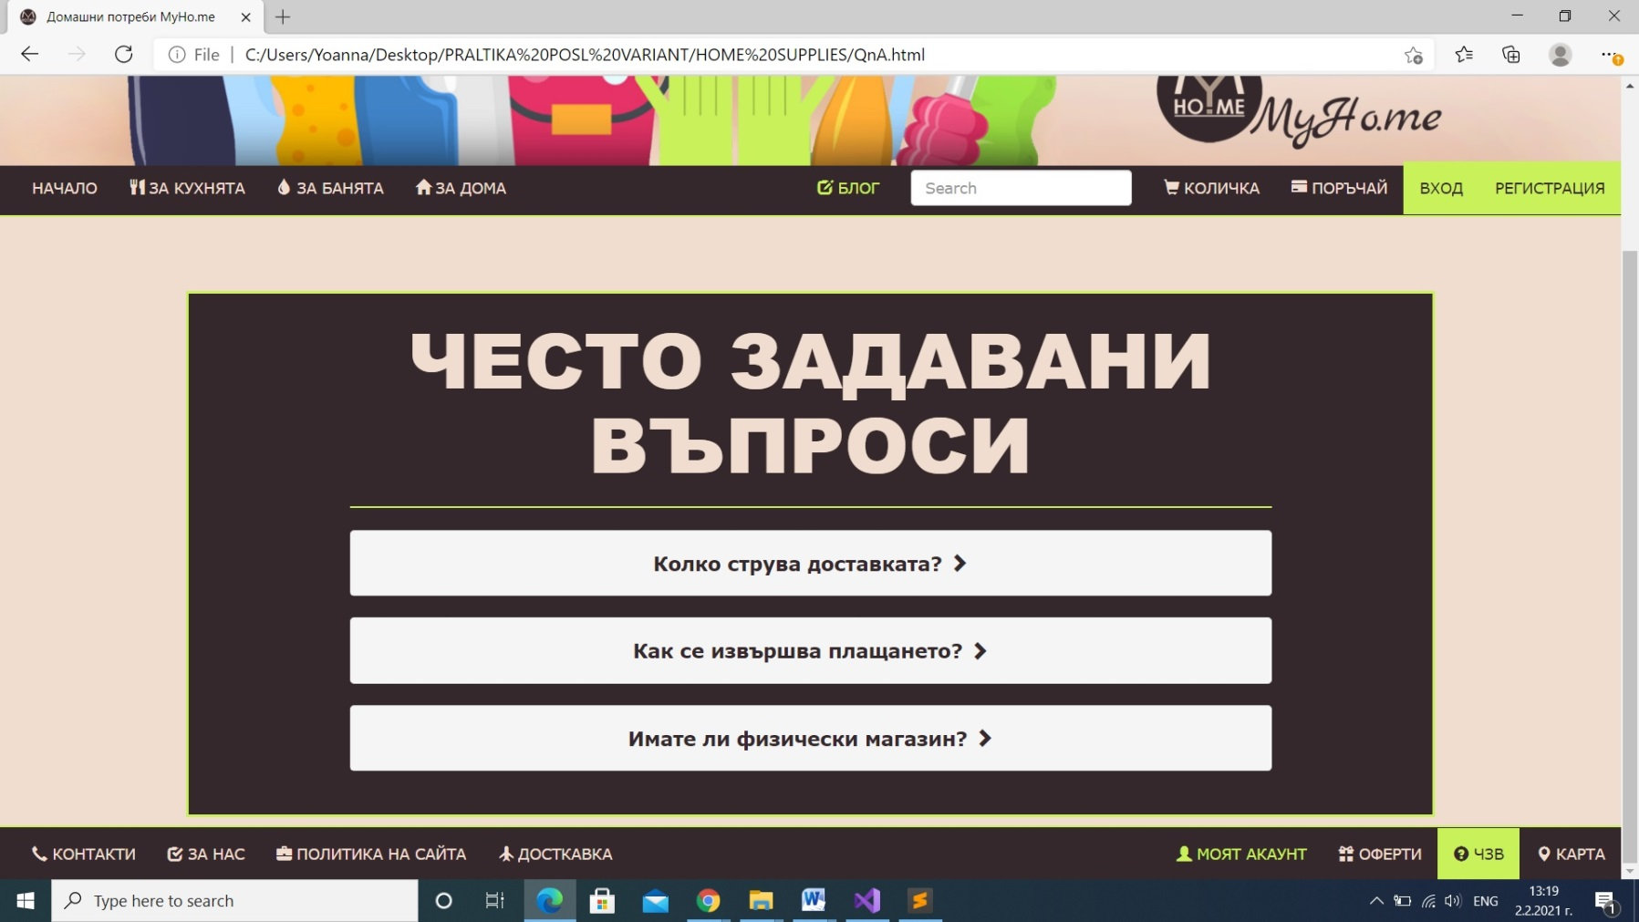
На страницата ни „ЧЗВ“, потребителят може да открие отговорите на най-често задаваните въпроси.
Също така в менютата „Доставка“, „Политика на сайта“, „За нас“, „Контакти“ може да се открие съответната подробна информация за нещата, които интересуват потребителя.

Slide 13
БЛАГОДАРИМ ЗА ВНИМАНИЕТО!

